Slide 1
한국 담도 췌장종양 등록 사업 보고
한국간담췌외과학회 종양등록위원회
장진영, 한인웅

Slide 2
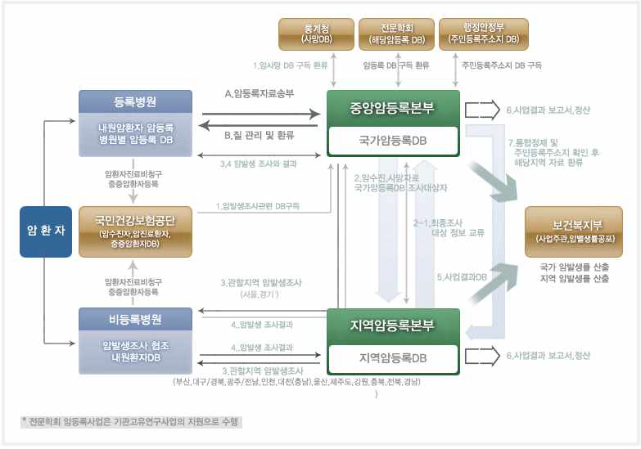
Korea National Cancer Incidence Database
연 도 | 내 용
1980년 | 한국중앙암등록본부
2003년 5월 | 암관리법 제정
2004년 12월 | 중앙암등록본부
2005년 4월 | 국가암발생DB 생성 및 국가 암발생률 최초 산출
2006년 10월 | 암관리법 개정 (개인정보 수집 및 관리 가능)
2008년 10월 | 2003-2005년 암통계 (발생, 생존) 공표
The 95-97% among all of the newly developed cancer patients in Korea

Slide 3
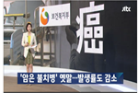
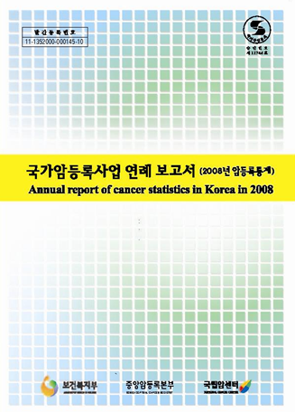
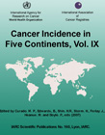
암등록통계 연례보고서 간행
Korean cancer incidence statistics (1999-2002) was published in Cancer Incidence in Five Continents, Volume IX (IARC, 2007)
전국 단위 암발생통계집

Slide 4
국가별 최신 암등록통계 비교 (2013년 2월 기준)
국가 | 인구 | Coverage | 최신통계 | 완전성
핀란드 | 5,616,000 | 100% | 2011 | Over 99%
우리나라 | 50,000,000 | 100% | 2010 | Over 96%
영국 | 60,975,000 | 100% | 2009 | Not Reported
미국(NPCR) | 322,206,000 | 96% | 2008 | 94.6%
일본 | 128,056,000 | 지역자료 이용 추정 | 2006 | Not Reported

Slide 5
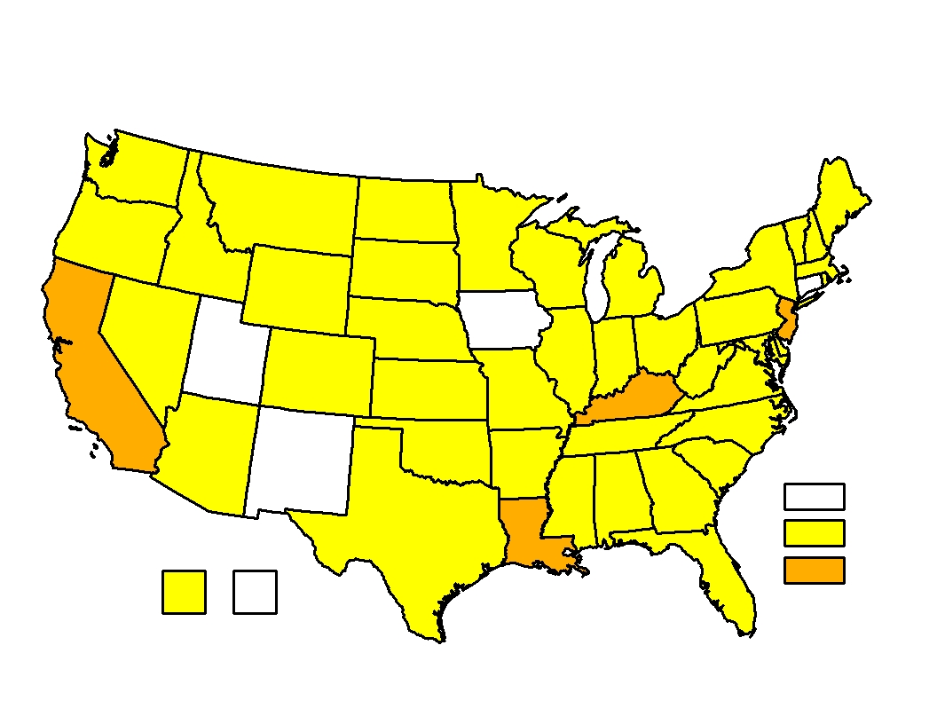
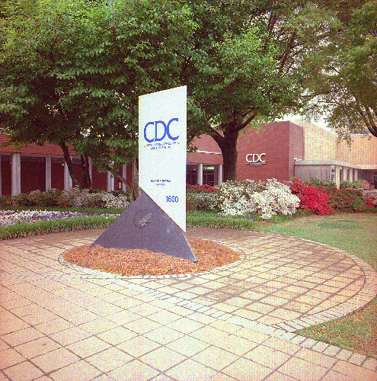
National Program of Cancer Registries
1996 +
45 states, 3 territories, District of Columbia
CDC 에서 운영
96% population coverage
Public Law (102-515)
NPCR
NPCR/SEER
AK
HI

Slide 6
Information in Korea Central Cancer Registry
Personal
: Name, PIN (sex, age), Address, Occupation
Case Information
: Diagnosis date, Primary site, Morphology, Behavior,
Method of diagnosis, Treatment method, SEER stage
Outcome : Death date, Cause of death
Grade, Laterality, Collaborative Stage, Metastatic sites (smoking, drinking, family history …)

Slide 7
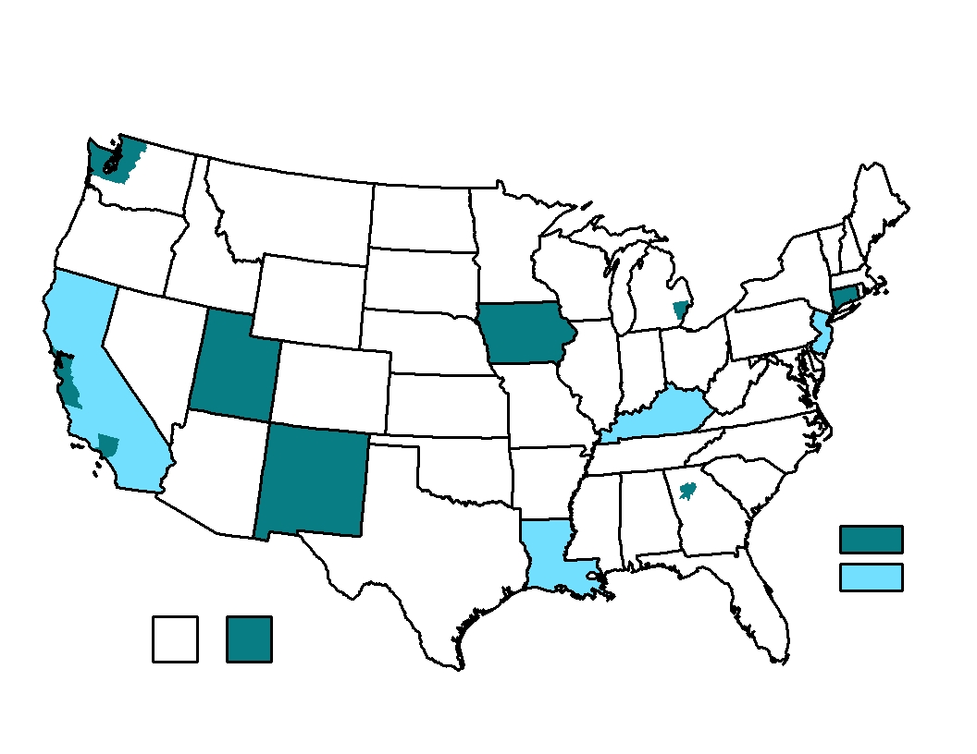
Surveillance Epidemiology and
End Results Program (SEER)
1973+
9 States,
6 Metro Areas
26% population coverage
NCI 에서 운영
-많은 변수
-연구 목적의 DB
National Cancer Act
SEER
SEER/
NPCR
AK HI

Slide 8
암등록(Cancer Registration) vs.
암감시 (Cancer Surveillance)
암발생과 특성에 관한 자료를 지속적이고 체계적으로
모으는 과정
암등록보다 더 광범위하고 체계적인 시스템
위험 요인, 검진, 조기 발견 여부, 진단시 질병 진행정도, 치료 과정까지 조직적으로 수집 분석
암 예방 및 관리를 위한 통합적, 과학적인 활동
공중보건 계획 및 평가에 필수적

Slide 13
종양 등록 데이터 비교
 |  | 국가암등록본부
Age |  | O
Sex |  | O
Op method |  | X
Stage |  | X
Clinical features |  | X
Recurrence record |  | X
Death record |  | O
Data reporting |  | Non-M.D.

Slide 14
종양 등록 데이터 비교
 | 학회 | 국가암등록본부
Age | O | O
Sex | O | O
Op method | O | X
Stage | O | X
Clinical features | O | X
Recurrence record | O | X
Death record | X | O
Data reporting | Doctors | Non-M.D.
Collaboration needed !!

Slide 15
한국유방암학회
대한간암연구회
’99년 2월 대한간암연구회 시작
’03년 6월 간암등록사업 운영위원회 발족
’03 온라인 등록사업 시작
(http://www.plcr.or.kr)
부인암 등록사업
’96년 11월: 유방암연구회 창립과 함께 발전
’99년 6월: 유방암학회로 발전
’01년 12월: 온라인등록사업시작
(https://registry.kbcs.or.kr)
뇌종양 등록사업

Slide 16
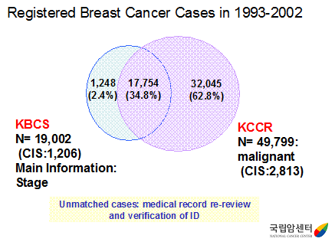
KBCS & KCCR 공동사업 결과(2006년)
유방암 병기별 생존율 언론 발표(’06.10.28 보건복지부)
공동사업의 결과 각 병원에서 등록한 자료의 생존율을 분석하여 피드백(’06년 11월)
중앙암등록본부와 유방암학회 자료 비교

Slide 17
학회 암등록사업에서의 고민
개인정보보호법(2011.9.30시행)에 근거하여 동의서가 없는 경우, 개인정보(주민등록번호,이름 등)가 포함된 자료 수집 불가
병원별 임의코드 활용한 개인정보 제외 임상변수 수집 ?
- 한계점: 생존여부 확인 불가/ 중복 등록 가능성…
자료 제출에 대한 의무 없어 충실한 자료 수집의 한계
정보 발췌자 (전공의? 전문의?...) 의 안정적 확보
지속적인 Data Validation 과 Standardization

Slide 18
간담췌종양등록 사업의 특수/필요성
다양한 질환/수술 및 치료→국가자료관리불가
개별병원 증례:매우 제한→다기관 통합 자료 필요
USA, Japan 등의 데이터가 한국 현실을 반영X
→ 한국 자료 기반의 국가 질환 agenda형성
통합 자료 분석을 통한 연구/진료의 질 향상
→ 회원 정보 교류
최적의 치료 방법 도출
진료의 질 향상 (주도권: 학회>보험회사)

Slide 19
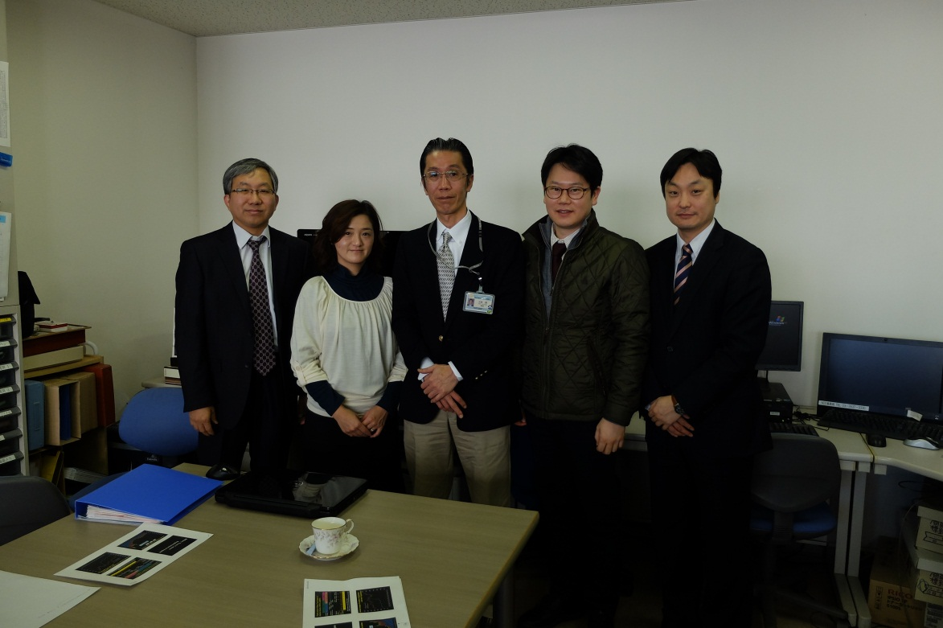
종양등록사업 위원회 개발 과정
Member: 장진영, 이승은, 김용훈, 양재도, 윤명희,
전광식, 한인웅, 황대욱, 황호경
The 1st tumor registry TFT- 13.07.25- 위원회 Kick-off Meeting, 담도암 등록 사업
The 2nd tumor registry TFT- 13.10.12-프로그램 안 논의, KCCR 유방암 관계자 초빙
The 3rd tumor registry TFT- 131212- CRF 구성
Benchmarking for Japanese registry: 13.12.15- 17 Fujita University hospital
The 4th tumor registry TFT- 140102- 프로그램 형태 결정
The 5th tumor registry TFT- 140612-DB 포맷 결정 및 프로그램 입찰
The 6th tumor registry TFT- 140818- Program 계약- 메디컬디비©
The 7th tumor registry TFT- 141002- 시안확정, 췌장암 포함, App 확대
The 8th tumor registry TFT-15.01.7-KCCR과의 협력방안 논의, 프로그램 개발 점검
초기 프로그램 완성-15.2.28 이후 위원들을 통한 베타테스트
The 9th tumor registry TFT-15.03.15-베타테스트 결과 보고 및 프로그램 수정
Program 출시: 15.4.15-현재 회원을 대상으로 의견 접수중

Slide 20
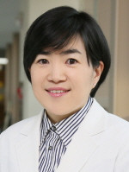
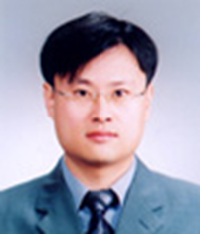
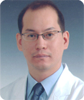
Acknowledgement
중앙대 이승은
동국대 한인웅
고신대 윤명희
계명대 김용훈
연세대 황호경
울산대 황대욱
충남대 전광식
전북대 양재도

Slide 21
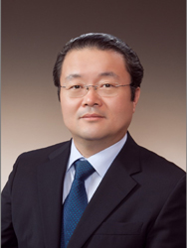
왕희정 회장님
최동욱 전회장님
김선회 전회장님

